Slide 1
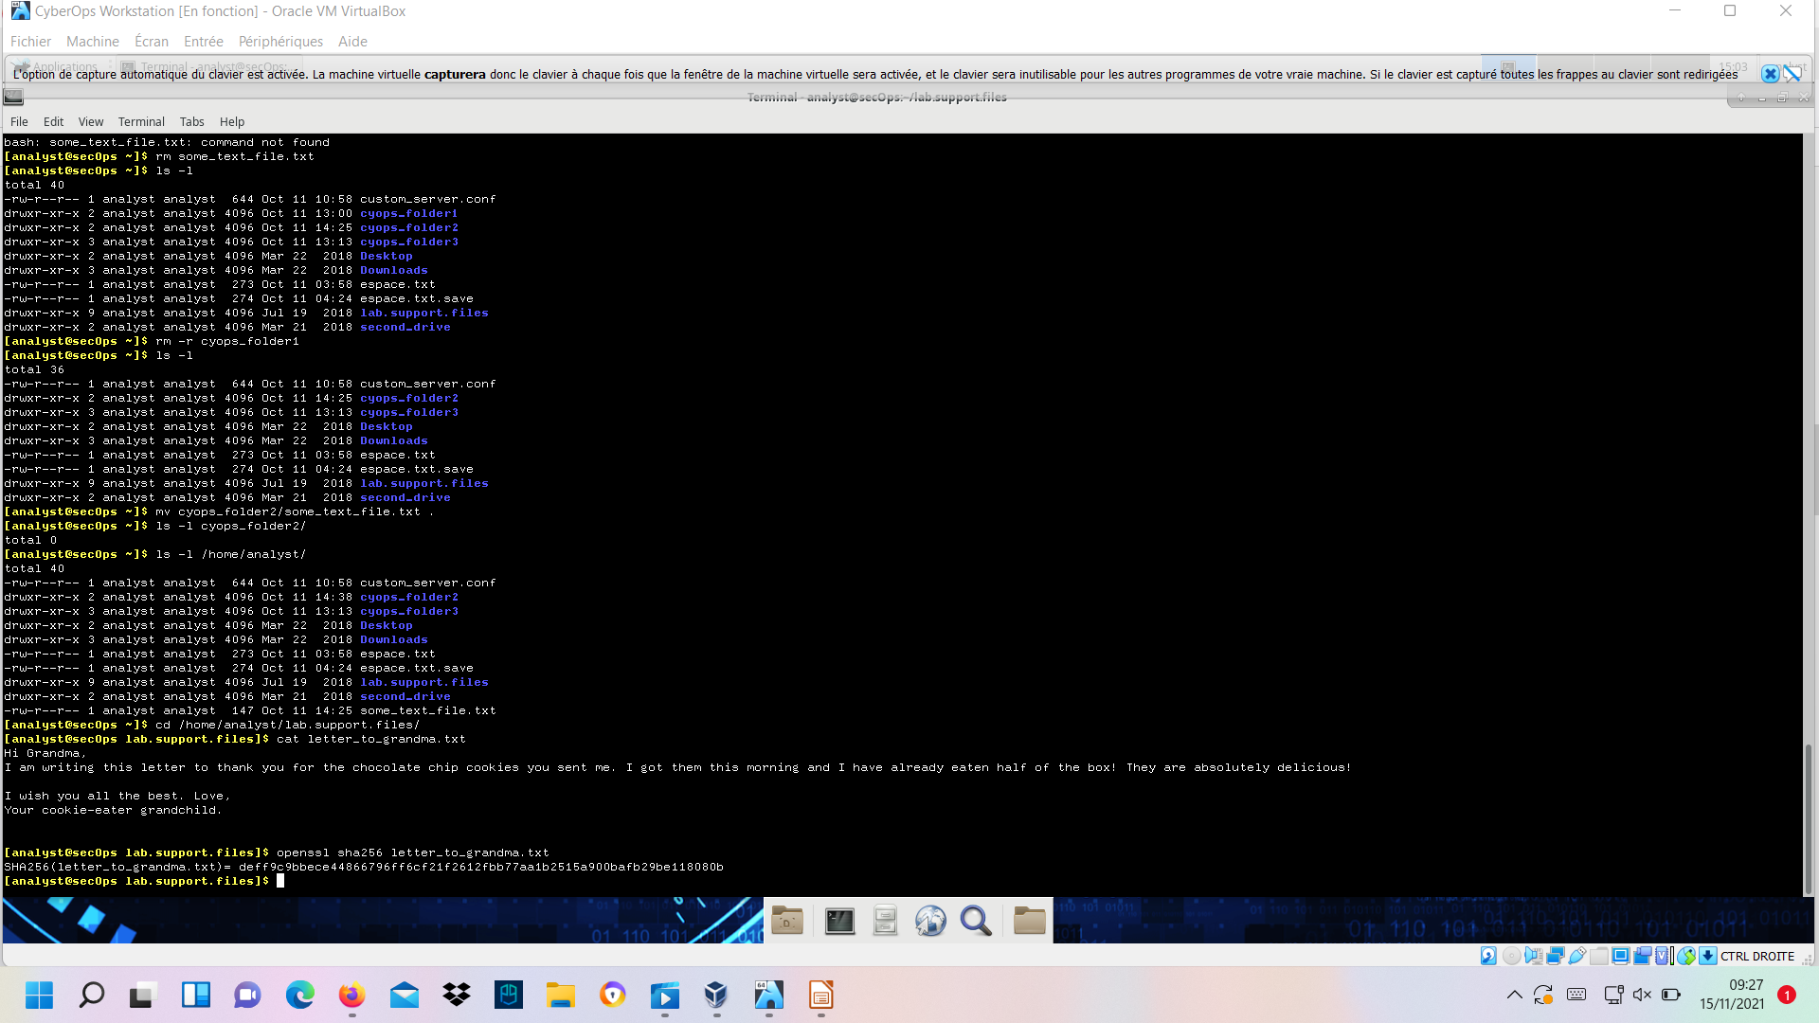
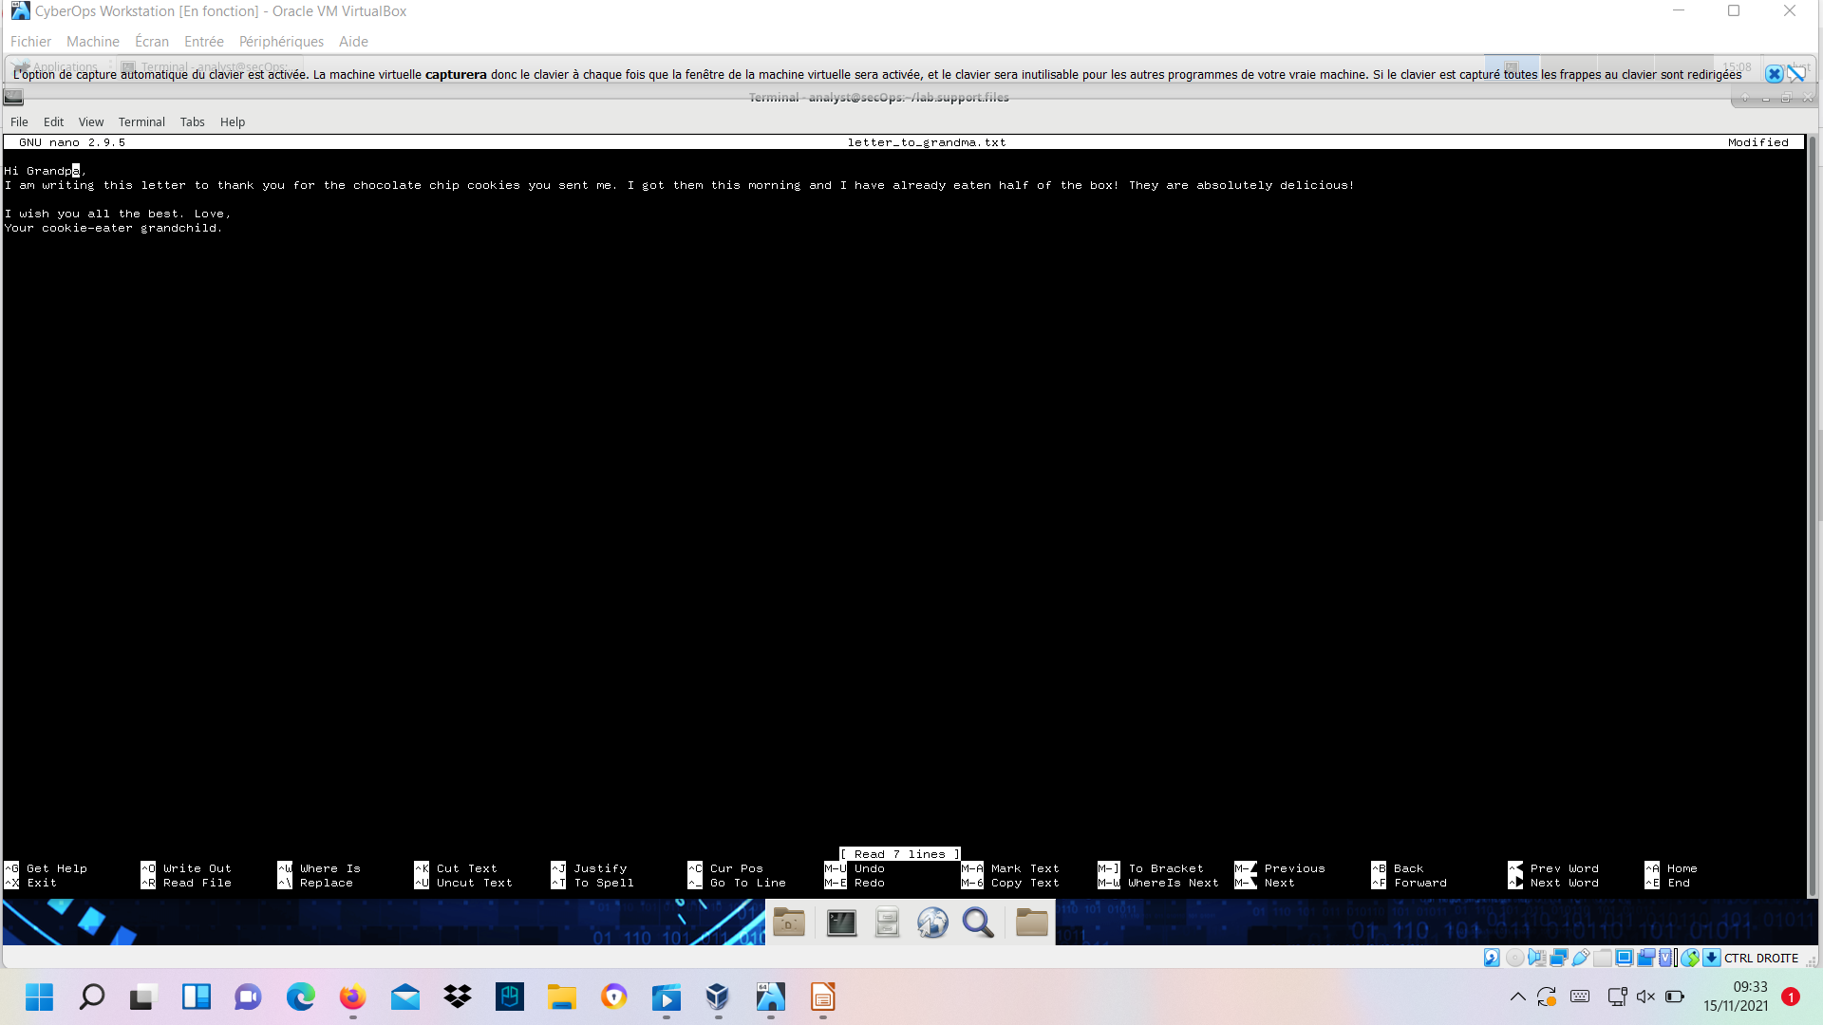
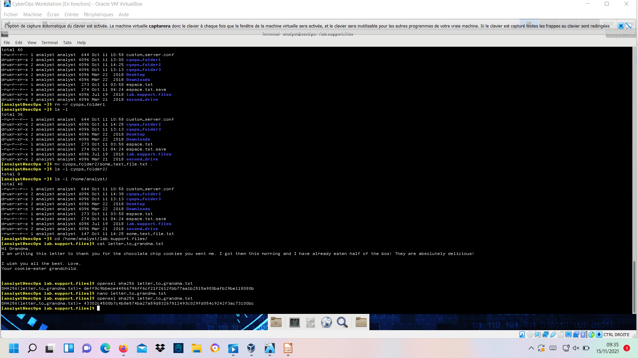
Partie A :
Le hash est totalement différent du précédent hash puisque son contenu a été modifié.

Slide 2
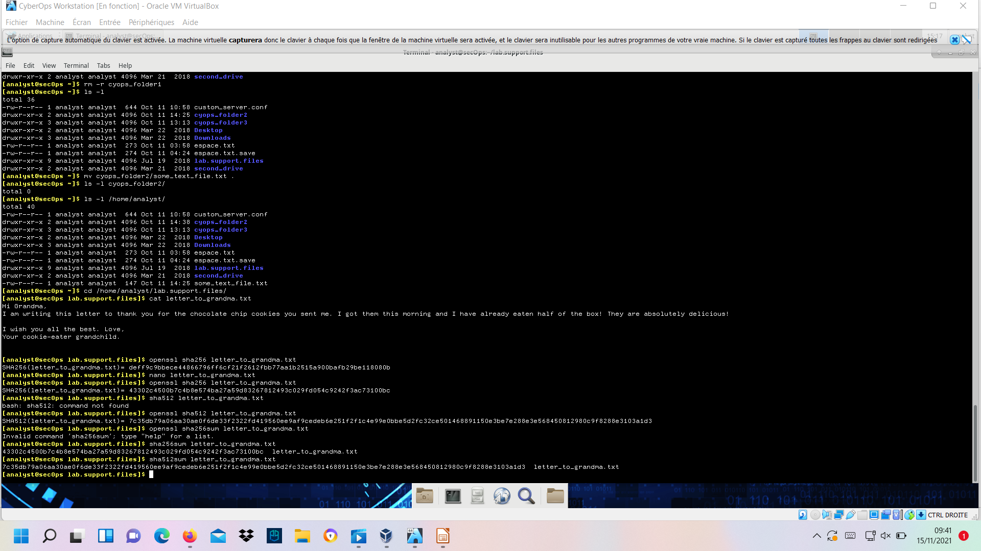
On remarque que sha256 correspond à sha256sum et idem pour sha512 et sha512sum.
Le sha modifie le hachage utilisé pour letter_to_grandma.txt ce qui explique la différence entre sha256 et sha512.
Cependant, sha256sum nous permet simplement d’ouvrir sha256 sans passer par « openssl » ce qui ne modifie rien entre sha256 et sha256sum.

Slide 3
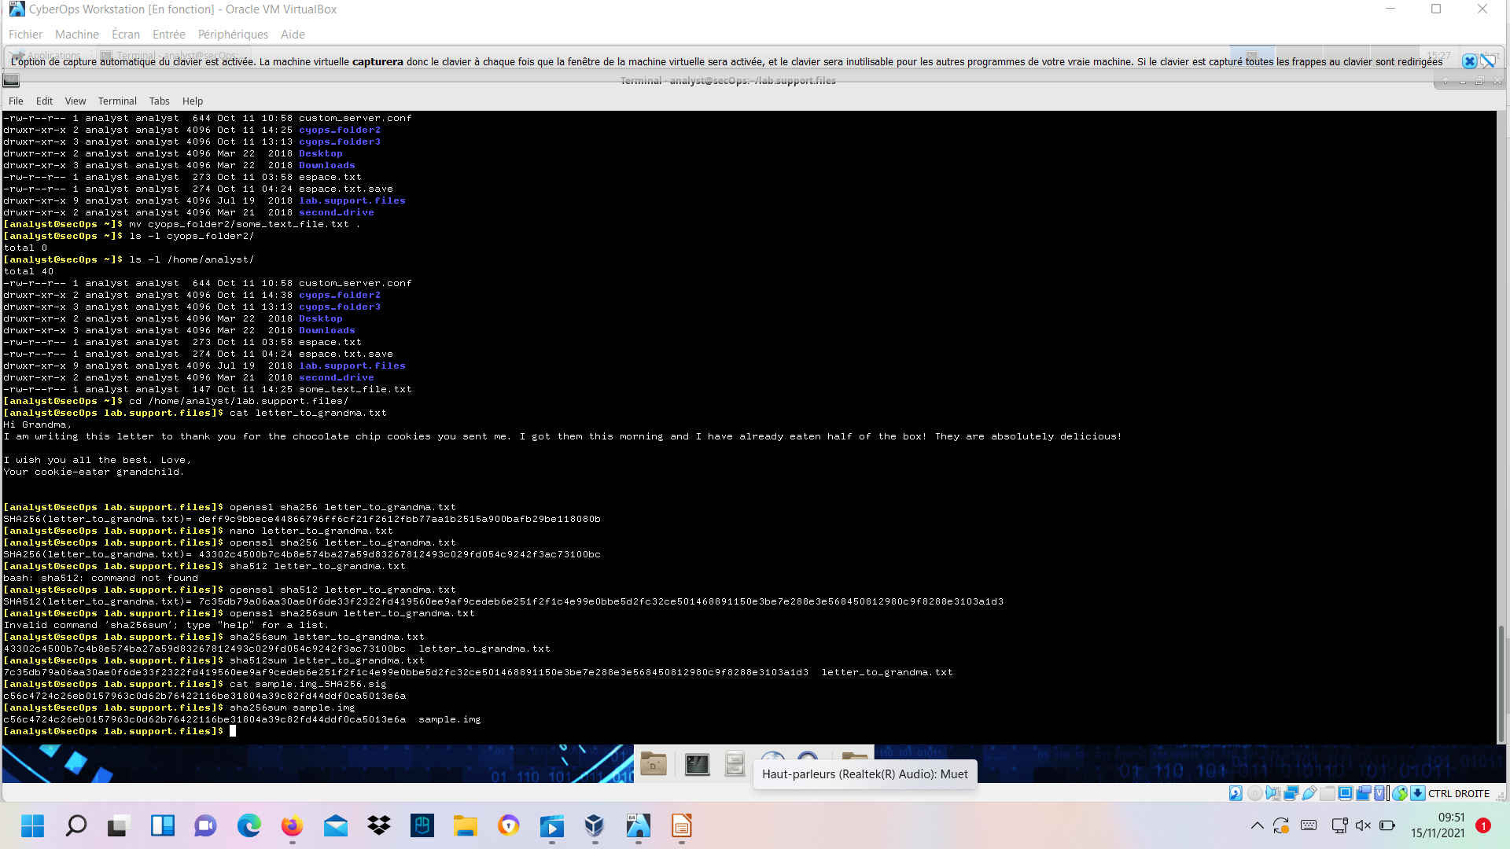
Partie 2 :
On remarque que la liste « c56c[...]13e6a » reste identique entre les deux commandes utilisées dans cette partie.
La seule exception étant dans la deuxième commande où « sample.img » s’affiche.
On peut donc en déduire que la deuxième commande ne permet pas de télécharger une image.

